Slide 1

โครงการอนุรักษ์พันธุกรรมพืชอันเนื่องมาจากพระราชดำริ
สมเด็จพระเทพรัตนราชสุดาฯ สยามบรมราชกุมารี
(อพ.สธ.)
การดำเนินงานสนองพระราชดำริเชิงเครือข่าย : การจัดทำข้อมูลเครือข่ายศูนย์แม่ข่ายประสานงาน อพ.สธ. ศูนย์ประสานงาน อพ.สธ. และกลุ่มจังหวัด

Slide 2
เครือข่ายการขับเคลื่อนเชิงบูรณาการ
6 ภาค 77 จังหวัด 18 กลุ่มจังหวัด (G8)
5 ศูนย์แม่ข่ายประสานงาน อพ.สธ. (G5)
23 ศูนย์ประสานงาน อพ.สธ. (G5 – G6)
หน่วยงานร่วมสนองพระราชดำริ อพ.สธ. กลุ่มต่างๆ ในจังหวัด
อปท. ทั่วประเทศ (สมาชิกฐานทรัพยากรท้องถิ่น)
สถานศึกษาทั่วประเทศ (สมาชิกสวนพฤกษศาสตร์โรงเรียน)

Slide 3






เครือข่ายเชิงพื้นที่ (Area-Based) ระดับจังหวัดของศูนย์แม่ข่ายประสานงาน อพ.สธ. ทั้ง 5 แห่ง

Slide 4


ศูนย์แม่ข่ายประสานงานอพ.สธ.-มช. รับผิดชอบ 16 จังหวัดภาคเหนือ
เครือข่ายศูนย์ประสานงาน อพ.สธ. จำนวน 7 แห่ง ได้แก่
อพ.สธ. – มจ. เชียงใหม่
อพ.สธ. – มจ.-แพร่
อพ.สธ.-มฟล.
อพ.สธ.-มพ.
อพ.สธ.-มน.
อพ.สธ.-มรอ.
อพ.สธ.-มร.ชม.

Slide 5
ศูนย์แม่ข่ายประสานงาน อพ.สธ. – มข. รับผิดชอบ 14 จังหวัดภาคตะวันออกเฉียงเหนือ
เครือข่ายศูนย์ประสานงาน อพ.สธ. จำนวน 4 แห่ง ได้แก่
อพ.สธ.-มทร.อีสาน วข.ขอนแก่น
อพ.สธ.-มทร.อีสาน วข.สกลนคร
อพ.สธ.-มร.อด.
อพ.สธ.-มร.สน.

Slide 6
ศูนย์แม่ข่ายประสานงาน อพ.สธ. –มทส. รับผิดชอบ 6จังหวัดภาคตะวันออกเฉียงเหนือ
เครือข่ายศูนย์ประสานงาน อพ.สธ. จำนวน 4 แห่ง ได้แก่
อพ.สธ.-มทร.อีสาน
อพ.สธ.-มทร.อีสาน วข.สุรินทร์
อพ.สธ.-มรภ.อบ.
อพ.สธ.-มอบ.

Slide 7


ศูนย์แม่ข่ายประสานงาน อพ.สธ. –จฬ. รับผิดชอบ 27 จังหวัดภาคกลาง และภาคตะวันออก
เครือข่ายศูนย์ประสานงาน อพ.สธ. จำนวน 6 แห่ง ได้แก่
อพ.สธ.-MU วข.พญาไท
อพ.สธ.-MU วข.ศาลายา
อพ.สธ.-MU วข.กาญจนบุรี
อพ.สธ.-มรว.
อพ.สธ.-มทร.สุวรรณภูมิ

Slide 8

ศูนย์แม่ข่ายประสานงาน อพ.สธ. –มอ. รับผิดชอบ 14 จังหวัดภาคใต้ และภาคใต้ชายแดน เครือข่ายศูนย์ประสานงาน อพ.สธ. จำนวน 6 แห่ง ได้แก่
อพ.สธ.-มจ. ชุมพร
อพ.สธ.-มวล.
อพ.สธ.-มรส.
อพ.สธ.-มทร.ศรีวิชัย วข.นครศรีธรรมราช
อพ.สธ.-มทร.ศรีวิชัย วข.ตรัง
อพ.สธ.-มทร.ศรีวิชัย วข.สงขลา

Slide 9
ศูนย์แม่ข่ายฯ : จำนวนเครือข่ายระดับจังหวัด-ระดับท้องถิ่น
ศูนย์แม่ข่ายฯ | จำนวนศูนย์ประสานงานฯ เครือข่าย | จำนวนจังหวัด | จำนวน อบจ. | จำนวน ทน. | จำนวน ทม. | จำนวน ทต. | จำนวน อบต. | จำนวน อปท. รูปแบบพิเศษ | จำนวน อปท. ทั้งหมด
อพ.สธ. - มช. | 7 | 16 | 16 | 6 | 30 | 518 | 1,058 |  | 1,628
อพ.สธ. - มข. | 4 | 14 | 14 | 3 | 22 | 552 | 1,061 |  | 1,652
อพ.สธ. - มทส. | 4 | 6 | 6 | 2 | 15 | 295 | 997 |  | 1,315
อพ.สธ. - จฬ. | 5 | 27 | 26 | 11 | 82 | 566 | 1,380 | 2 | 2,067
อพ.สธ. - มอ. | 6 | 14 | 14 | 8 | 36 | 304 | 828 |  | 1,190
รวม | 26 | 77 | 76 | 30 | 185 | 2,235 | 5,324 | 2 | 7,852

Slide 10
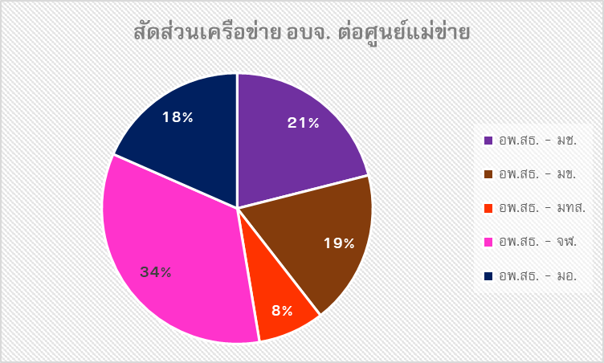
จำนวน องค์การบริหารส่วนจังหวัด (อบจ.) ทั่วประเทศ = 76 แห่ง

Slide 11
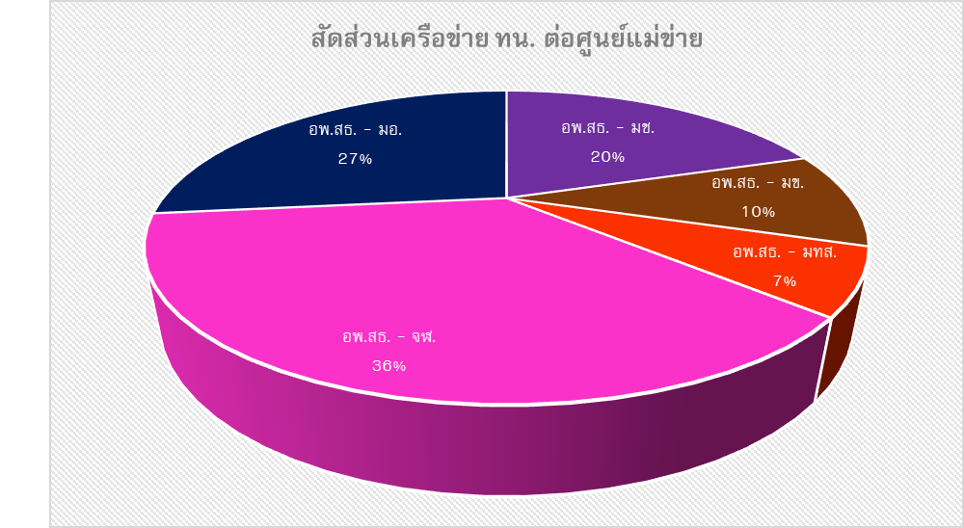
จำนวนเทศบาลนคร (ทน.) ทั่วประเทศ = 30 แห่ง

Slide 12
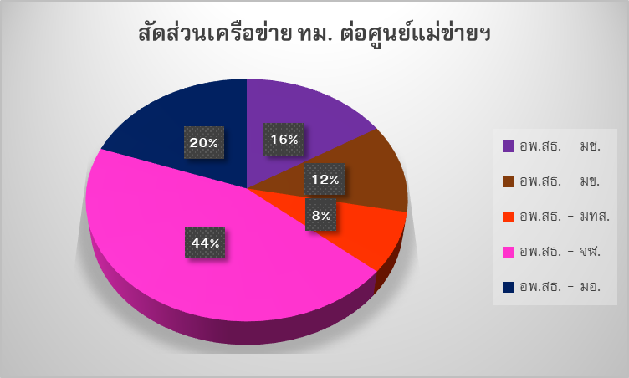
จำนวนเทศบาลเมือง (ทม.) ทั่วประเทศ = 185 แห่ง

Slide 13
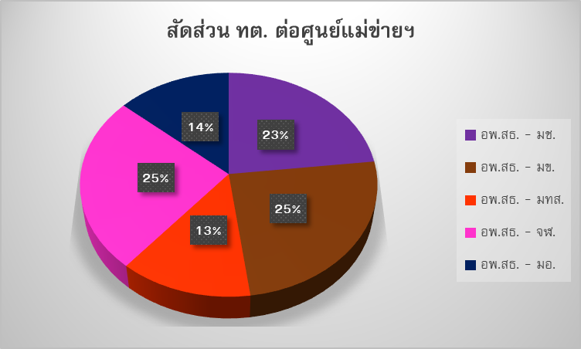
จำนวนเทศบาลตำบล (ทต.) ทั่วประเทศ = 2,235 แห่ง

Slide 14
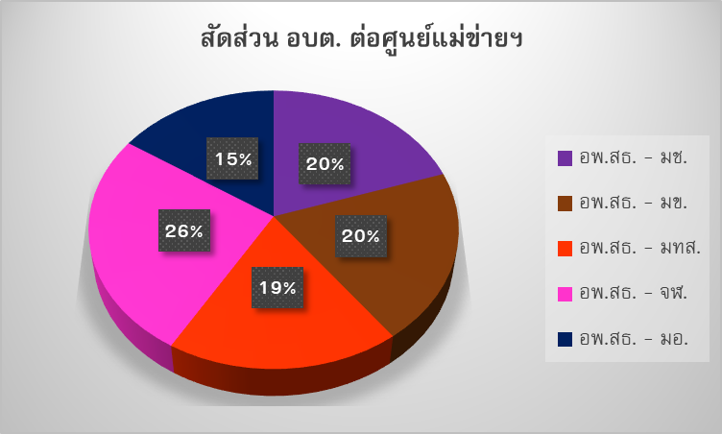
จำนวนองค์การบริหารส่วนตำบล (อบต.) ทั่วประเทศ = 5,324 แห่ง

Slide 15


องค์กรปกครองส่วนท้องถิ่นรูปแบบพิเศษ จำนวน 2 แห่ง
อพ.สธ. – จฬ. เป็นแม่ข่าย โดยมีเครือข่าย (ลูกข่าย) มหาวิทยาลัยที่ร่วมสนองพระราชดำริ อพ.สธ. ในกลุ่ม G5 – G6 ใน กทม. ร่วมบูรณาการเชิงพื้นที่ ในภาพรวมของคณะทำงาน อพ.สธ. – กทม. จำนวน 6 กลุ่มเขต รวม 50 เขต
เมืองพัทยาเป็น อปท. รูปแบบพิเศษในจังหวัดชลบุรี ที่อยู่ในความดูแลของ อพ.สธ. – จฬ. ด้วยเช่นกัน โดยให้ทางศูนย์ประสานงาน อพ.สธ.-มบ. รับผิดชอบ มี อพ.สธ. – จ.ชลบุรี เป็นเครือข่าย

Slide 16
ตัวอย่าง อปท. ที่เป็นแบบอย่างที่ดีในงานฐานทรัพยากรท้องถิ่น
จำนวน 35 แห่ง
รับป้ายฯ ปี 56 – 62 จำนวน 31 แห่ง
http://www.rspg.or.th/domestic/members/cer/domestic_cer.pdf
รับ ก.1 ปี 58-62 จำนวน 4 แห่ง
http://www.rspg.or.th/domestic/members/cer/domestic_cer1.pdf

Slide 17
การประเมินผลงานฐานทรัพยากรท้องถิ่น ของ อปท. ปี 64
ระดับป้าย จำนวน 6 แห่ง
ระดับ ก.1 จำนวน 2 แห่ง
รวม 8 แห่ง

